Slide 1
本章主要内容
Servlet简介
第一个Servlet程序
Servlet生命周期
Servlet与表单
获取request和response对象
获取其它内置对象
Servlet跳转
过滤器
监听器
MVC

Slide 2
1、Servlet简介
Servlet（服务器端小程序）是使用Java语言编写的服务器端程序。可以像JSP一样，生成动态Web页。Servlet主要运行在服务器端，并由服务器调用执行，是一种按照Servlet标准开发的类。
Servlet程序是Java对CGI程序的实现，但是与传统的CGI多进程处理操作不同的是，Servlet采用了多线程的处理方式，这样Servlet的运行效率就比CGI更高，而且，Servlet还保留了Java的可移植性的特点，使得它更易使用，功能也更强大。

Slide 3
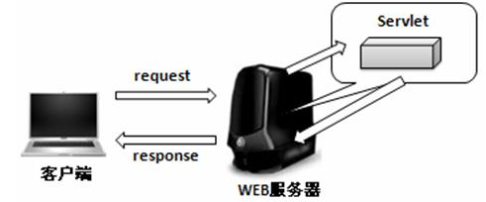
Servlet处理的基本流程
Servlet程序将按照如下的步骤进行处理。
客户端（如Web浏览器）发送HTTP请求；
Web服务器接收该请求并将其发送给相应的Servlet；如果这个Servlet尚未被加载，Web服务器将把它加载到Java虚拟机并执行它；
Servlet程序将接收该HTTP请求，并进行某种处理；
Servlet会将处理后的结果向Web服务器返回应答；
Web服务器将该应答发回给客户端。

Slide 4
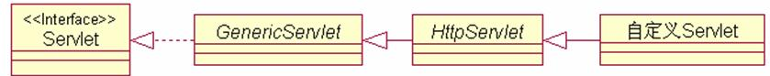
Servlet程序实现
Servlet接口：定义必须由Servlet实现且能由Servlet容器识别和管理的方法集；
GenericServlet类： 提供除了service方法外所有Servlet接口中方法的缺省实现；
HttpServlet类：通过调用指定到Http请求的方法实现service方法，如doGet、doPost等方法；
通常通过继承HttpServlet类来定义一个Servlet。

Slide 5
2、第一个Servlet程序
继承HttpServlet类的方式来实现一个Servlet;
重写doGet、doPost等方法，形式如下：
protected void doGet (HttpServletRequest req, HttpServletResponse resp)
throws ServletException, IOException

Slide 6
package ch4.demo ;
import java.io.* ;
import javax.servlet.* ;
import javax.servlet.http.* ;
public class HelloServlet extends HttpServlet {
public void doGet(HttpServletRequest req, HttpServletResponse resp)
throws ServletException, IOException
{
PrintWriter out = resp.getWriter() ;
out.println("<h1>HELLO WORLD</h1>") ;
out.close() ;
}
}

Slide 7
(1)编译Servlet源代码文件
编译时会出现找不到servlet包的错误
如果用户使用手工方式编译一个Servlet的话，可能会出现以下的错误提示：
软件包javax.servlet不存在
软件包javax.servlet.http不存在
这两个包实际保存在tomcat根目录下lib\servlet-api.jar文件中；但是手工编译时使用的是JAVA SE环境，而Servlet本身已经属于JAVA EE的范畴，所以会出现以上两种错误。解决方式有两种：
通过classpath指定这两个包所在的路径；
将包含servlet开发包的jar文件保存在java根目录下jdk1.6.0_18\jre\lib\ext目录中。

Slide 8
(2)部署配置web.xml文件
首先，把编译后的字节码文件复制到当前应用的WEB-INF\classes子文件夹中；
注意：classes文件夹中必须有包对应的文件夹。
然后，在当前应用的web.xml文件中添加如下配置信息。
<servlet>
<servlet-name>hello</servlet-name>
<servlet-class>ch4.demo.HelloServlet</servlet-class>
</servlet>
<servlet-mapping>
<servlet-name>hello</servlet-name>
<url-pattern>/helloservlet</url-pattern>
</servlet-mapping>

Slide 9
一个Servlet可以配置多个映射名称
<servlet>
<servlet-name>hello</servlet-name>
<servlet-class>ch4.demo.HelloServlet</servlet-class>
</servlet>
<servlet-mapping>
<servlet-name>hello</servlet-name>
<url-pattern>/hello.lxh</url-pattern>
</servlet-mapping>
<servlet-mapping>
<servlet-name>hello</servlet-name>
<url-pattern>/lxh/*</url-pattern>
</servlet-mapping>

Slide 10
(3)运行servlet
部署servlet后，需重新启动Tomcat服务器（或重新加载应用程序）；
在地址栏中输入该servlet的url即可运行，例如： http://localhost:8080/servletws/helloservlet
注意：每次修改Servlet后，都需重启服务器（或重新加载应用程序）。

Slide 11
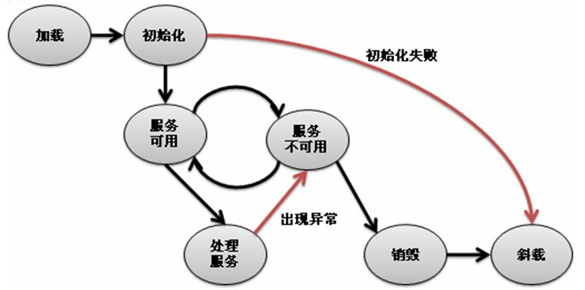
3、Servlet生命周期
Servlet的生命周期包括：加载程序、初始化、 服务、销毁、卸载。
Notes:
例：LifeCycleServlet.java

Slide 12
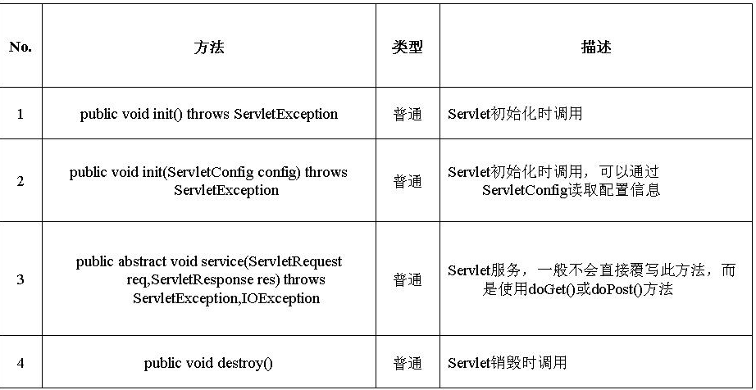
Servlet生命周期对应的方法

Slide 13
各个生命周期的作用
加载Servlet
Web容器负责加载Servlet，用户必须首先在web.xml文件中指定Servlet的位置，这样，当Web容器启动或者第一次使用Servlet时，容器将负责加载Servlet，并对其进行实例化。
初始化
加载后，容器会调用init()方法初始化该对象，若初始化失败，该Servlet将直接被卸载。
处理服务
当有请求提交时，容器将调用service方法进行处理；该方法中，可以通过ServletRequest接收客户请求，也可以用ServletReponse设置响应。

Slide 14
各个生命周期的作用
销毁
当Web容器关闭，或者检查到一个Servlet要从容器中被删除时，会自动调用destroy()方法，以便释放掉该实例所占用的资源。
卸载
当一个Servlet调用完destroy()方法后，此实例将等待被垃圾收集器所回收，如果需要再次使用此Servlet的时候，会重新调用init()方法初始化。

Slide 15
4、Servlet与表单
可以使用Servlet接收用户所提交的内容。
get请求与post请求，分别对应doGet、doPost方法；
通过使用HttpServletRequest的对象调用getParameter方法可获取请求中的参数的内容。

Slide 16
4、Servlet与表单
路径问题：
表单的action属性值，若第一个字符为“/”表示服务器根目录；否则，表示相对于当前资源所在目录。
例： InputServlet.java、input.htm

Slide 17
5、获取request和response对象
在Servlet中， request和response对象已经作为参数传递给了doXXX方法。
利用这两个参数，可以获取请求参数，设置和获得头信息等。
如：setHeader(“…”)
getContextPath()
setCharacterEncoding(“”)
……

Slide 18
6、获取其它内置对象
取得HttpSession实例
在Servlet程序中，要想取得session对象，可通过HttpServletRequest接口实现，即：使用该接口提供的getSession()方法。
例： HttpSessionDemoServlet.java

Slide 19
6、取得其它内置对象
取得ServletContext实例
在Servlet程序中，要想取得application对象，可通过GenericServlet类提供的getServletContext()方法。
例如：super.getServletContext();
getServletContext();
this.getServletContext();
例： ServletContextDemoServlet.java

Slide 20
在Servlet中读取参数
可在web应用的web.xml文件中设置全局和局部参数，方法如下：
全局参数的设置
<init-param>
<param-name>stuname</param-name>
<param-value>Tom</param-value>
</init-param>
注意：全局的设置代码必须在文件的最上面。

Slide 21
在Servlet中读取参数
局部参数的设置
<servlet>
<servlet-name>applicationdemo</servlet-name>
<servlet-class>
ch4.demo.ServletContextDemoServlet
</servlet-class>
<init-param>
<param-name>stuname</param-name>
<param-value>Tom</param-value>
</init-param>
</servlet>

Slide 22
在Servlet中读取参数
Servlet中获取全局和局部参数的方法
获取局部参数
this.getInitParameter(“局部参数名");
获取全局参数
ServletContext app = super.getServletContext() ;
app.getInitParameter(“全局参数名");

Slide 23
7、Servlet跳转
从一个JSP或者一个HTML页面中可以通过表单或超链接跳转到Servlet，那么从Servlet也可以跳转到其他的Servlet、JSP、或其他页面。
同样的，也有两种跳转形式：
客户端跳转
服务器端跳转
与JSP中的对应跳转形式是等价的

Slide 24
7、Servlet跳转
客户端跳转
直接使用HttpServletReponse接口的sendRedirect方法即可。
（不能传递request范围的属性）
例： ClientRedirectDemo.java、get_info.jsp

Slide 25
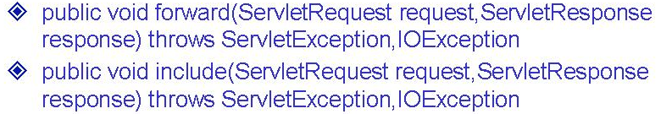
7、Servlet跳转
服务器端跳转
依靠RequestDispatcher接口完成，此接口中提供如下两个方法：
使用ServletRequest接口的getRequestDispatcher()方法可以获取RequestDispatcher接口的实例。
例： ServerRedirectDemo.java、get_info.jsp

Slide 26
7、Servlet跳转
服务器端跳转
String url="/forward/get_info.jsp";
RequestDispatcher rd =
request.getRequestDispatcher(url) ;
rd.forward(req,resp) ;

Slide 27
8、过滤器
什么是过滤器？
一个只需要在web.xml文件中配置就可以灵活使用的组件。
是一个Java类。
能够对JSP、HTML、Servlet进行过滤。
通过Filter技术，开发人员可以实现用户在访问某个目标资源之前，对访问的请求和响应进行拦截。简单说，就是可以实现web容器对某资源的访问前截获进行相关的处理，还可以在某资源向web容器返回响应前进行截获进行处理。

Slide 28
8、过滤器
过滤器实现
(1)实现javax.servlet.Filter接口。
(2)重写该接口的三个方法。
初始化和消亡函数
public void init(FilterConfig config)
public void destroy()
过滤函数：过滤时被调用
public void doFilter(ServletRequest req, ServletResponse resp, FilterChain chain)

Slide 29
(3)在web.xml文件中配置此过滤器。
<filter>
<filter-name>encodingFilter</filter-name>
<filter-class>
ch4.filter.EncodingFilter
</filter-class>
</filter>
<filter-mapping>
<filter-name>encodingFilter</filter-name>
<url-pattern>/*</url-pattern>
</filter-mapping>

Slide 30
使用url-pattern元素指定过滤模式。
常见的过滤模式有三种：
1）过滤所有资源
<url-pattern>/*</url-pattern>
2）过滤一个或者多个资源
定义多个filter-mapping元素， url-pattern中写带过滤的具体资源名：
<url-pattern>/path1/servletname1</url-pattern>
3）过滤一个或者多个文件目录
<url-pattern>/path1/*</url-pattern>

Slide 31
9、监听器
监听Servlet，主要功能是负责监听Web的各种操作，当相关的操作触发后将产生事件，并对此事件进行处理。
在Web 中可以对application、session、request 3种操作进行监听。

Slide 32
9、监听器
监听器的配置：
<listener>
<listener-class> ch4.listen.Abc
</listener-class>
</listener>

Slide 33
9、监听器
例：对Servlet上下文属性的监听
ServletContextAttributeListenerDemo.java
attributelisten.jsp
监听接口：ServletContextAttributeListener
attributeAdded、attributeRemoved、attributeReplaced方法
监听事件：ServletContextAttributeEvent
getName、getValue方法

Slide 34
10、MVC设计模式
MVC设计模式， 它将程序的输入、处理、输出分开。使用MVC的应用程序被分成三类核心部件：模型、视图、控制器：
视图(View)：主要负责接收Servlet传递的内容，并且调用JavaBean，将内容显示给用户；
控制器(Controller)：主要负责所有的用户请求参数、判断请求参数是否合法，根据请求的类型调用JavaBean执行操作，并将最终的处理结果交由视图部件进行显示；
模型(Model)：完成一个独立的业务操作组件，一般都是以JavaBean或EJB的形式进行定义的。

Slide 35
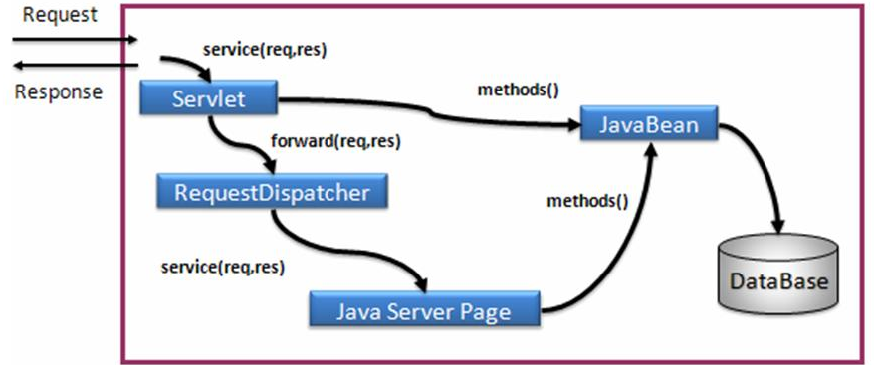
MVC处理流程

Slide 36
MVC处理流程
MVC 模式的处理流程：
用户在表单中输入，表单向Servlet提交请求；Servlet验证输入，实例化JavaBean；
JavaBean查询数据库，结果存在JavaBean中；
Servlet跳转到JSP，JSP使用JavaBean，得到其中的查询结果，并显示出来。

Slide 37
实例操作：MVC设计模式应用
MVC示例
控制器（servlet）：
Controller.java
模型（bean）：
Student.java、StudentFind.java
视图（jsp）：
find.jsp、success.jsp、failure.jsp

Slide 38
作业
编写一个Servlet：check.java，从请求中获取参数“number”的值，将其作为session范围的属性存储，并跳转到show.jsp。
要求：用两种方法实现跳转，并比较其区别。

